Slide 1
.NET 2015(.NET Framework 4.6)
최흥배
Twitter : @jacking75
http://jacking.tistory.com/

Slide 2
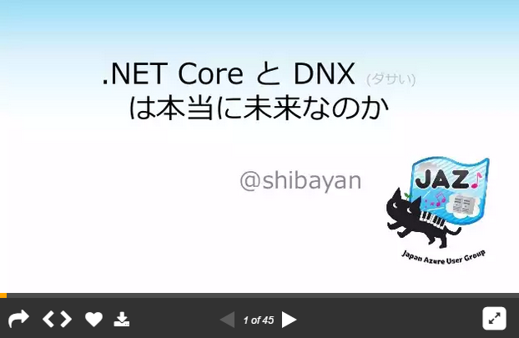
http://www.slideshare.net/shibayan/net-core-dnx

Slide 3
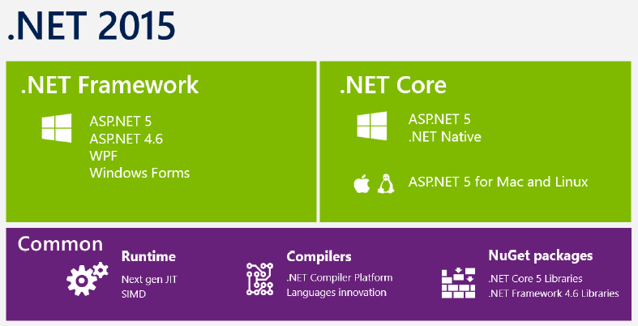

Slide 4
핵심 정리
ASP.NET 5는 .NET 4.6 / .NET Core 양쪽에서 동작한다.
라이브러리는 .NET 4.6과 .NET Core에서 기본적으로 서로 호환성이 없다. - NuGet에서 두 개를 포함한 형태로 배포한다. - ASP.NET 4.6은 기존의 ASP.NET의 후계로 프로젝트 관리 방법도 기존 형식을 따른다. - ASP.NET 5는 차세대 ASP.NET으로 기존의 ASP.NET을 새로 만든 것이다.
Roslyn을 사용한 실행 시 컴파일. 소스 코드를 변경해도 페이지를 Re-Load 해도 자동적으로 재 컴파일.
NuGet으로 모두 배포 - .NET Core의 런타임 / DNX - 기본 클래스 라이브러리(BCL) .NET Framework 4.6 용, ,NET Core 용

Slide 5
ASP.NET 5의 특징
크로스 플랫폼으로 애플리케이션의 개발/실행 가능.
거대한 System.Web 어셈블리에 의존하지 않고, 보다 세세한 패키지 관리 방법을 채용하여 필요한 것만 애플리케이션에서 취한다.
IIS 이외의 웹 서버에서도 실행 가능하다(예 kestrel).
ASP.NET Web API, ASP.NET Web Pages가 ASP.NET MVC 6에 통합된다.
OWIN의 사상에 가까운 미들웨어에 의한 리퀘스트 파이프라인을 채용.
IoC를 전면적으로 채용.

Slide 7
.NET Core
.NET Framework의 CLR 부분을 OSS(오픈 소스) - CoreCLR 이라고 부른다.
RyuJIT / GC 구현을 포함
Windows 이외에서 동작(Linux / OS X)

Slide 8
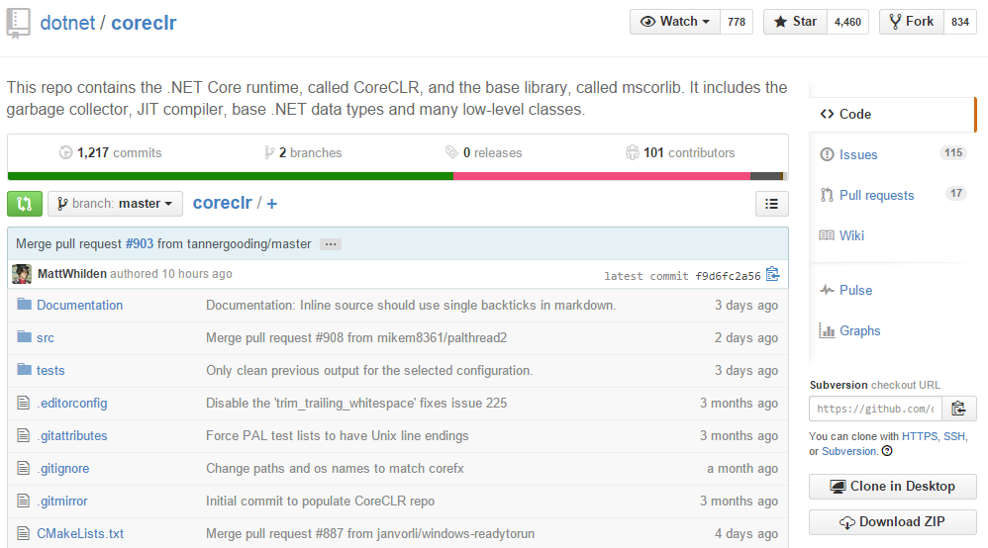
https://github.com/dotnet/coreclr

Slide 9
libcoreclr.(dll/so/dylib)
런타임 부분을 공유 라이브러리로 제공 하고 있다.
크로스 플랫폼화를 위해 PAL을 추가하고 있다.

Slide 10
CoreCLR을 사용한 실행
corerun 커맨드를 사용한다. - 통상의 Main 엔트리 포인트에서 애플리케이션을 실행
지금은 mcs와 NuGet을 사용하여 수동으로 빌드가 필요 -> DNX으로 해결
OS X 및 Ubuntu, FreeBSD에서 실행할 수 있다.

Slide 11
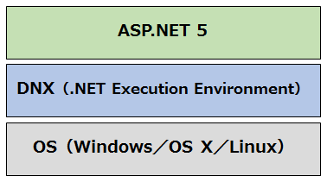
DNX(XRE/KRE)
원래는 ASP.NET 5의 실행 환경이었음. -> 지금은 크로스 플랫폼에 대응한 애플리케이션용 실행 환경으로 - Web / Console 이라는 장벽이 없음.
자기 완결형 실행 환경.
1대의 컴퓨터 상에서 사이드 바이 사이드로 실행 가능.
호환성 있는 DNX가 설치 되어 있다면 OS의 종류에 상관 없이 애플리케이션 실행 가능.
NuGet을 사용한 패키지 관리에 의해 높은 모듈성을 실현.
빌드 하지 않고 소스 만으로 실행 가능(Roslyn을 사용).

Slide 12
왜 DNX가 필요한가?
라이브러리 의존 관계가 복잡 - NuGet으로 인스톨 != 어셈블리 참조 - DNX는 같음
Visual Studio를 사용하지 않는 개발을 위해 - Linux / OS X 상에서 C# 애플리케이션 개발을 시야에
3회 명칭 변경
Project K / KRE
XRE - X-plat한 런타임
DNX

Slide 13
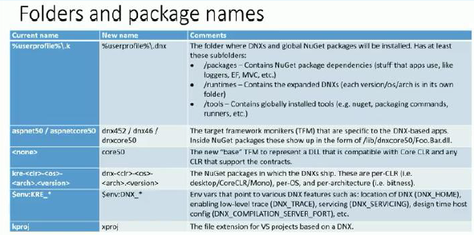
dnx452 - 구 aspnet50
dnx46
dnxcore50 - 구 aspnetcore50

Slide 14
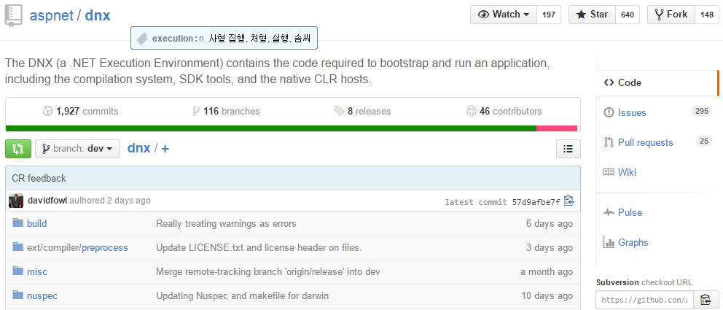
https://github.com/aspnet/dnx

Slide 15
NuGet의 중요성이 높아짐
NuGet all the things.
모든 것을 NuGet에서 인스톨 한다.
프레임워크에 NuGet을 통합 - Microsoft.Framework.PackageManager

Slide 16
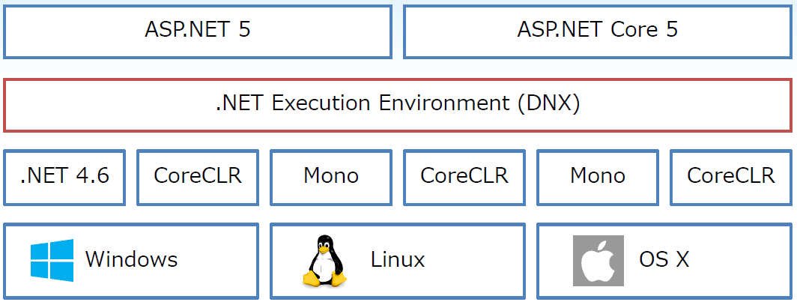
.NET Core와 DNX

Slide 17
크로스 플랫폼
현재: Mono에 속박 - 덕분에 x86 / x64 / ARM32 에서도 동작
미래: CoreCLR로 일관성 있는 거동 - 같은 JIT / GC 등
DNX와 CoreCLR에서 동작하는 애플리케이션은 xcopy로 배포 가능.
DNX / CoreCLR이라면 C# 코드가 어디에서라도 동작한다.

Slide 18
DNX를 사용한 이점
컴파일, Visual Studio가 불 필요 - Roslyn을 사용한 실행 시 컴파일
Windows / IIS에 속박되지 않는 실행 환경 - libuv 베이스의 Kestrel - Docker에서 ASP.NET 5 지원
ASP.NET 5를 이용한 애플리케이션 개발 - MVC 6 / SignalR 3 등
작은 하드웨어에서도 동작 - Raspberry Pi에서도 동작

Slide 19
DNX를 사용한 단점
아직 개발 중 진척은 2/3 정도
CoreCLR(개발 중) + DNX(개발 중) + ASP.NEt 5(개발 중)
ASP.NET 4.6과 호환성 없음

Slide 20
DNX의 중요 명령어
dnvm / dnx / dnu dnvm(런타임 관리) 서브 명령어 - upgrade : 최신 DNX을 설치 - list: 이미 인스톨 한 런타임 일람 - use: 사용할 버전을 지정
dnx(애플리케이션 실행) 서브 명령어
- kestrel / run / web
dnu(개발용) 서브 명령어 - restore: NuGet에서 패키지 복원 - pack: nupkg를 생성 - publish: 포터블한 형으로 출력

Slide 21

CoreCLR? DNX?

Slide 22
.NET Core Runtime(CoreCLR)
RyuJIT나 GC 등 관리 코드의 실행에 필요한 기능을 제공.
.NET Framework을 하나의 DLL로 만듬.
 | Windows | Linux | OS X
공유 라이브러리 | coreclr.dll | libcoreclr.so | libcoreclr.dylib
엔트리 포인트 | corerun.exe | corerun | corerun

Slide 23
.NET Execution Environment (DNX)
corerun은 단순하게 실행 파일을 동작시키는 엔트리 포인트에 지나지 않지만, DNX는 의존 관계 해결에서 코드 컴파일, 실행까지 한방에 해준다.
 | CoreCLR | DNX
라이브러리 | CoreCLR용으로 컴파일한 dll | nupkg 형식(Full CLR / CoreCLR의 dll 포함)
라이브러리의 참조 | 컴파일 시에 dll을 지정 | project.json에 정의, NuGet에서 다운로드
컴파일 | 컴파일 필요 | 실행 시에 Roslyn을 사용한 컴파일도 가능
실행 방법 | corerun 명령어 | dnx 명령어

